Slide 1

2. koolituspäev 24.10.2025 (10:00-17:30)

Slide 2
KOKKULEPPED
Jagame, palju soovime
Ütleme „sina“
Konfidentsiaalsus!
Suhtume hinnanguvabalt!
13.15-14.15 lõuna; lõpp 17.30
Teavitame gruppi hilinemisest, puudumisest
Lugupidev, teisi arvestav suhtumine (ära eelda, küsi!)

Slide 3
TÄNASED TEEMAD PÄRASTLÕUNAKS
Meenutus eelmisest korrast
Suitsiidilein ja lähedaste vajadused
Suitsiidi tõttu lähedase kaotanud inimeste abistamise mudel
Tugigrupid, sisu ja struktuur

Slide 4
MEENUTUS EELMISEST KORRAST

Slide 5
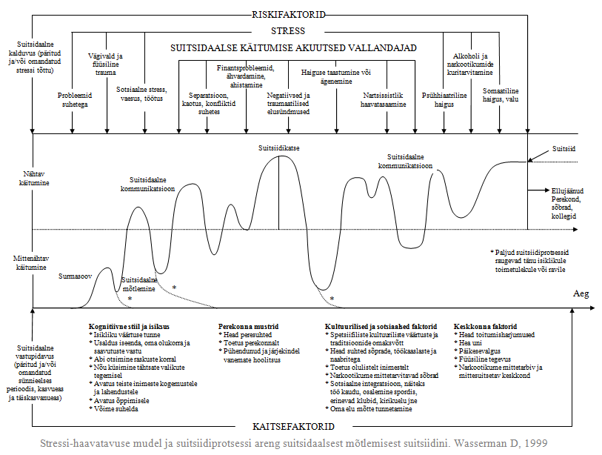

Slide 6
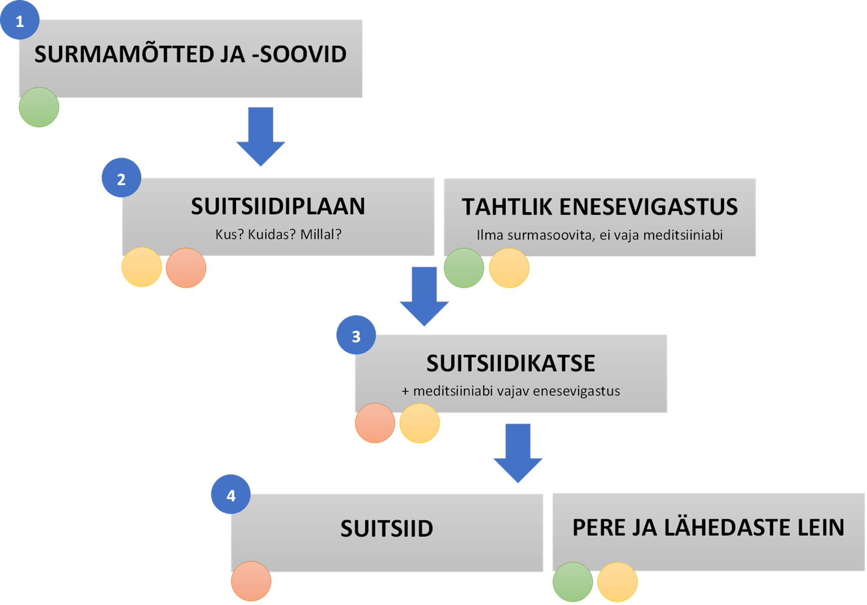

Slide 7
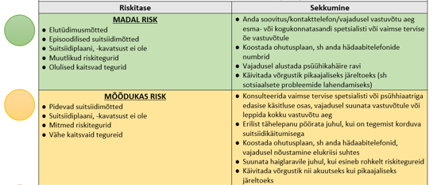
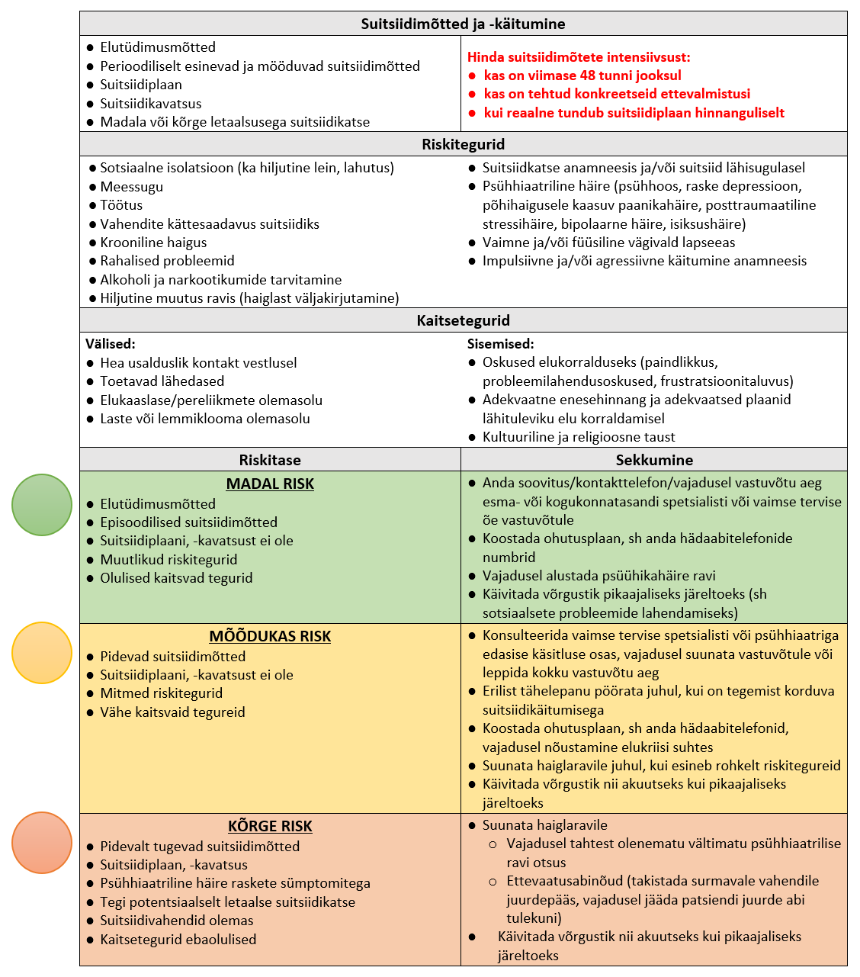

Slide 8
SUITSIIDILEIN JA LÄHEDASTE VAJADUSED

Slide 9
KUI PALJUSID inimesi üks enesetapp puudutab?
Suitsiidist mõjutatud lähedaste arv on palju suurem kui arvatakse
1973 – Shneidmani pakutud 6 lähedast leinajat (Andress & Corey, 1978)
2019 – suitsiid puudutab 135 inimest (Cerel 2019)
2023 – suitsiid puudutab 60 inimest (Zommerman et al., 2023)
EESTIS AASTAL 2024
175 suitsiidi aastas X 135 = 23 625 suitsiidist mõjutatud inimest

Slide 10

KES need puudutatud inimesed on?
Lähedased pereliikmed
Laiendatud pere liikmed ja sugulased
Sõpruskond, trennikaaslased, ajateenijad
Õpetajad, treenerid, juhendajad
Koolikaaslased ja töökaaslased
Naabruskond ja kohalik kogukond
Professionaalsed abistajad
Ajakirjanikud
Laiem ühiskond

Slide 11
KUIDAS need inimesed puudutatud on?
Psühholoogiline mõju
  Komplitseeritud lein, šokk, segadus ja uskmatus, trauma
  Süü-, häbi- ja vihatunne, ärevus ja hirm
  Suurenenud suitsiidirisk
Tervisemõju
  Unetus, depressioon, kehalised kaebused
Sotsiaalne mõju
  Suhete muutumine (katkevad, tugevnevad), uus tugivõrgustik (nt kogemustoe grupp)
  Isolatsioon ja stigma („meie peres juhtus midagi, millest ei räägita“)
Praktiline mõju
  Matuste ja seaduslike toimingute (nt pärimine) korraldamine
  Finantsprobleemid
  Pereliikmete ja lemmikloomade eest hoolitsemine
Spirituaalne ja eksistentsiaalne mõju
  Küsimused elu mõttest, usulised ja maailmavaatelised kõhklused

Slide 12
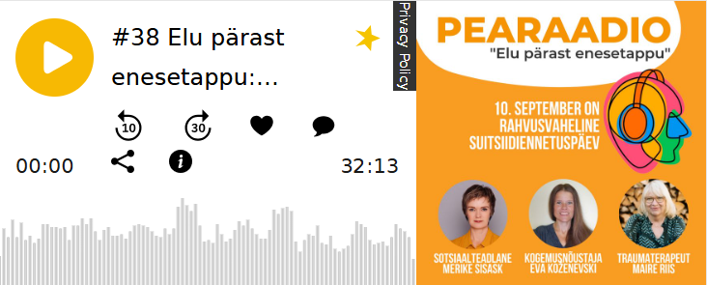
Pearaadio taskuhäälingusari „Elu pärast enesetappu“
Osa #38 Elu pärast enesetappu: toimetulek küsimusega – miks?
  Arutatakse tähtsa küsimuse üle, et miks selline asi inimestega juhtub ja kuidas sellega toime tulla
Osa #39 Elu pärast enesetappu: leinaja vajadused
  Räägitakse leinast ja sellest, mida lähedase kaotanud inimene leinaprotsessis vajab ning kuidas teda toetada
Osa #40 Elu pärast enesetappu: reaktsioonid leinaprotsessis
  Räägitakse reaktsioonidest leinaprotsessis – need võivad olla üsnagi ootamatud ja isegi hirmutavad, kuid see on täiesti normaalne, arvestades seda ebanormaalset olukorda
Osa #41 Elu pärast enesetappu: tagasi igapäevaellu
  Arutatakse, kuidas tekkinud kaoses tasapisi ja enesesõbralikult
  oma igapäevaelu rutiinid taastada
Notes:
Lisaks:
Abimaterjal lähedastele ja nende toetajatele „Kui sinu lähedane on võtnud endalt elu“

Slide 13
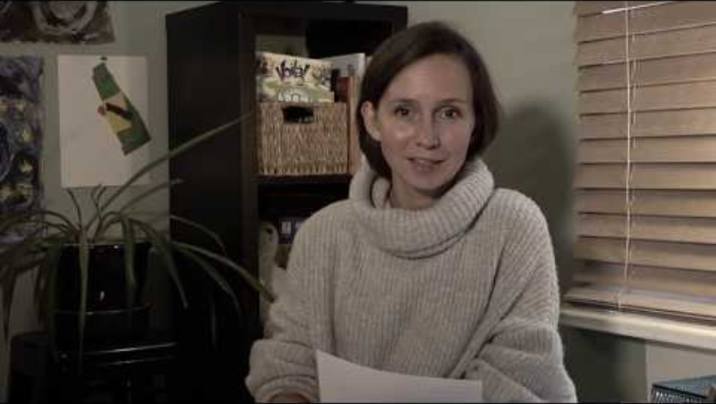
Marini lugu (37a)

Slide 14

Kui sinu lähedane on võtnud endalt elu
Miks? Miks? Miks?
Lein ja trauma
Häbimärgistatus
Tunnete keerises
Keha reageerib
Kuidas rääkida lastele?
Soovitused enesehooleks
Praktilised asjad
Soovitused leinaja toetajale
Kust leida abi ja tuge?

Slide 15
Mis teeb lähedaste leina enesetapu järel keerukaks?
Notes:
Stigma ehk häbimärgistatus
Varjamine – sellest ei räägita
Keerukad ja vastakad tunded
Leinaga seotud müüdid ja faktid

Slide 16

Lein on sügavalt isiklik kogemus ja erineb inimeseti sõltuvalt sellest, milline oli nende ainulaadne suhe lahkunuga. Lein võib avalduda tunnetena, painavate mõtetena või tegudena.
Kaotus pärast enesetappu võib olla eriti valus, sest lahkunu võis täita meie elus mitut olulist rolli.
Inimesed leinavad erinevalt – mõned teevad seda üksi, teised otsivad teavet internetist või pöörduvad sarnase kogemusega inimeste poole. Mõned vajavad aga professionaalset tuge psühholoogidelt, õdedelt või arstidelt.
Lein ei järgi kindlat mustrit ega ajakava. See on sageli nagu looklev tee, täis ootamatuid pöördeid. Tagasilangused võivad olla osa protsessist ning viidata isegi edasiliikumisele.
Eluga kohanemine ilma lahkunuta võtab aega ja nõuab kannatlikkust.
Leina eesmärk ei ole valu kustutada, vaid leida viis, kuidas see igapäevaellu integreerida. Kuigi lein võib jääda püsima, ei tohiks see vallutada kogu elu. Luba endal leinata ja pea meeles, kui oluline on elada käesolevas hetkes.
Otsus mitte avaldada surma põhjust võib viia isoleerituseni võimalikest toetusallikatest, nagu perekond ja sõbrad. Selle asemel, et keskenduda enesetapuga seotud stigmale, sea esikohale oma paranemisteekond.
Aja jooksul valu ja kurbuse intensiivsus tavaliselt väheneb, võimaldades tasapisi oma elu uuesti üles ehitada.
On täiesti normaalne, et leinaga seotud tugevad tunded ilmuvad aeg-ajalt taas, sageli ootamatult.
Pühad ja erilised tähtpäevad võivad vallandada uue leinaperioodi, seetõttu on kasulik nende hetkede jaoks eelnevalt valmistuda – olgu selleks tunded, mõtted või teod.

Slide 17
Suitsiidi tõttu lähedase kaotanud inimeste abistamise mudel

Slide 18
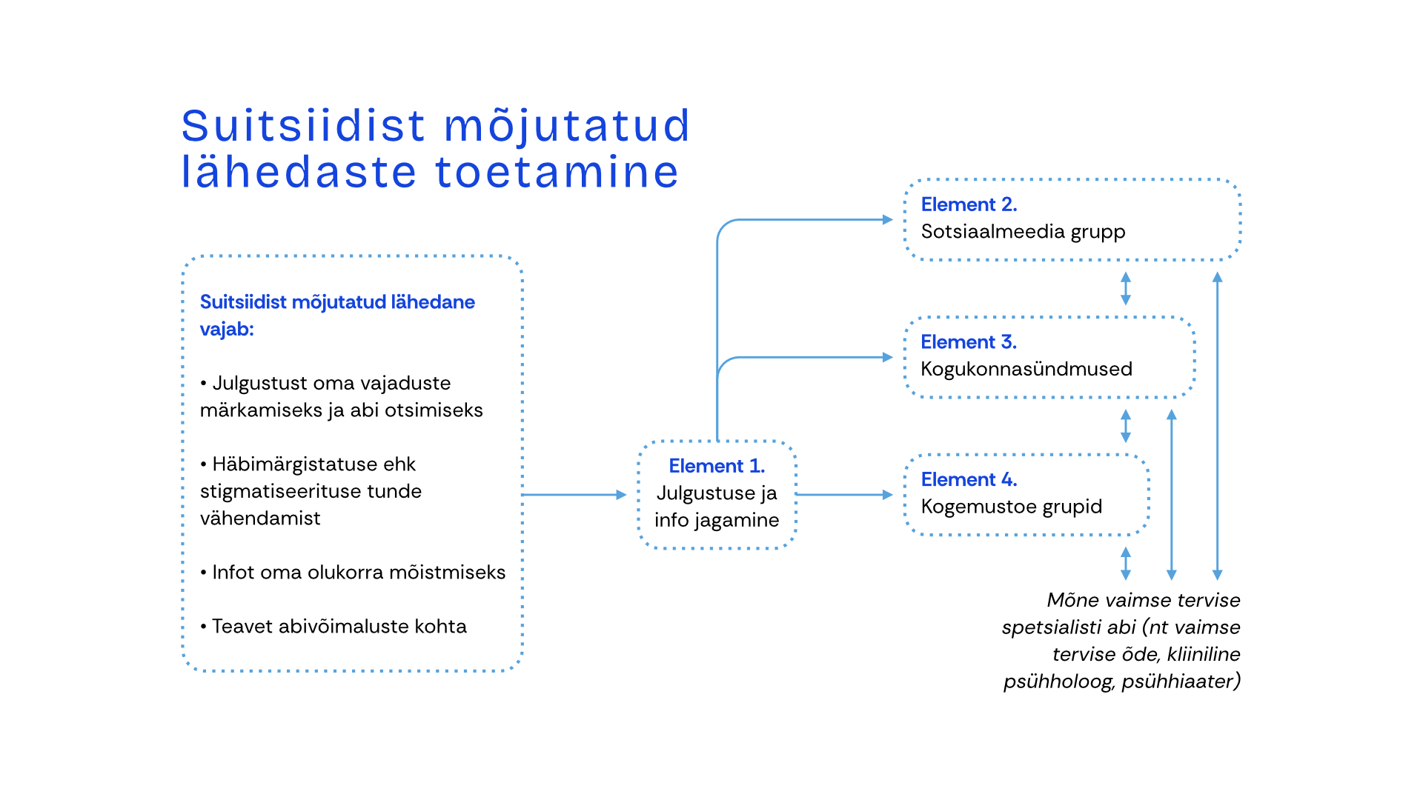
Notes:
Tugigruppide mudeli toimimise loogika

Slide 19
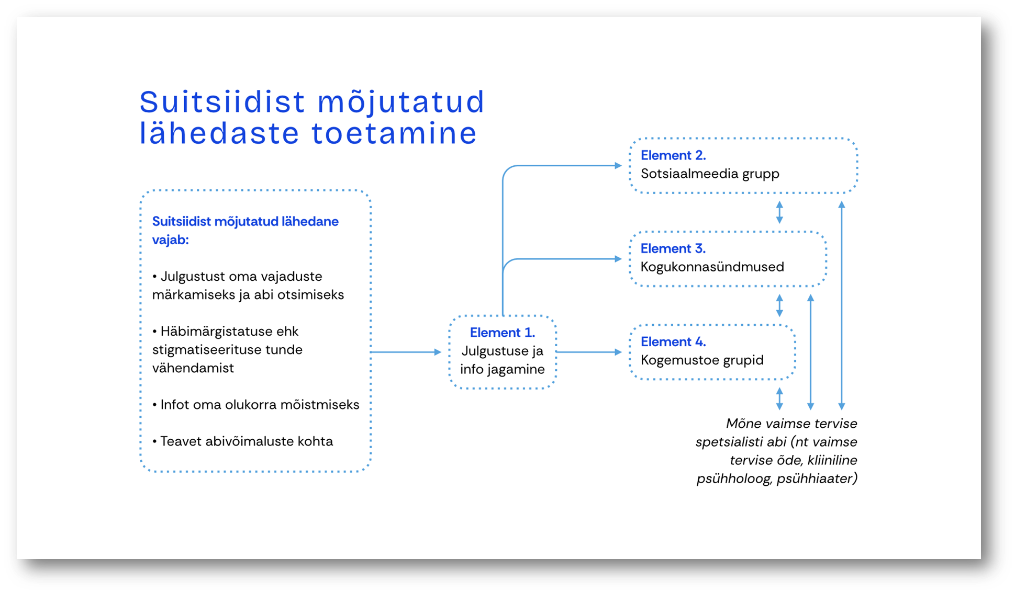
1. Julgustuse ja info jagamine suitsiidist mõjutatud lähedastele
Teavitus ja koolitus suitsiidist mõjutatud lähedastega kokku puutuvatele esmase abistaja rolli täitvatele spetsialistidele (eelkõige kiirabi- ja politseitöötajad, valla sotsiaalvaldkonna töötajad), sh materjalide (nt e-kursuse) lõimimine osaks spetsialistide regulaarsest (täiend)koolitusest.
Nii trükitud kui digitaalne teavik lähedastele, mis julgustab otsima vajadusel abi ning tutvustatakse mudeli elemente 2-4 (lisaks muudele abivõimalustele).
Lisaks viidatakse mudeliga seotud abivõimalustele jooksvalt kõigis asjakohastes artiklites jm meediakajastustes suitsiidikäitumise jm vaimse tervise teemade käsitlemisel.
  Teaviku valmimist rahastab riik (SETK vahenditest).
  Teaviku töötavad välja ja uuendavad spetsialistid, regulaarne täiendamine vastavalt tagasisidele.
  Teavikut vahendavad sihtrühmale spetsialistid (meditsiin, korrakaitse, KOV sotsiaalvaldkond, haridus), üks tööülesannetest

Slide 20
2. Sotsiaal- meedia grupp suitsiidist mõjutatud lähedastele
Moderaatorite poolt hallatud Facebooki grupp või grupid, milles vastatakse küsimustele, pakutakse emotsionaalset tuge ning antakse infot kogukonnasündmuste ning kogemustoe gruppide kohta (lisaks muudele abivõimalustele).
  Facebooki gruppi või gruppe hallatakse riigi rahastusel (SETK vahenditest) avaliku sektori asutuse või hanke tulemusena eraõigusliku organisatsiooni poolt. Grupp või grupid on modereeritud, kasutajad on anonüümsed.
  Moderaatorite kvalifikatsioon:
    suitsiidiennetuse kogemusnõustaja ettevalmistus
    sotsiaalmeedia gruppide modereerimise pädevus

Slide 21
3. Kogukonna- sündmused suitsiidist mõjutatud lähedastele
Loovterapeutilisi ja psühholoogiliselt harivaid ühistegevusi sisaldav sündmus sarnaste vajaduste ja profiiliga lähedastele (nt peredele sündmus perepäeva vormis).
  Sündmust kaasrahastatakse (SETK vahenditest) riigi ja osalejate elukohajärgsete omavalitsuste poolt.
  Sündmuseid korraldab eraõiguslik organisatsioon.
  Läbiviijate kvalifikatsioon:
    peamisel läbiviijal psühhotraumatoloogia alased teadmised (s.o lisapädevusega psühholoog-nõustaja, psühhoterapeut või kliiniline psühholoog)
    kaasläbiviijal läbitud kogemusnõustaja või tegevusjuhendaja või loovterapeudi väljaõpe või omandatud näiteks psühholoogia-, õpetaja- või noorsootööharidus

Slide 22
4. Kogemustoe grupid suitsiidist mõjutatud lähedastele
Regulaarselt ja kindel arv kordi toimuv formaat, mis toimub üle-eestiliselt virtuaalselt ning suuremates kohalikes omavalitsustes kohapeal (osalejate piisava huvi korral).
  Näide 1. kogemuste jagamise grupp
  Näide 2. traumasümptomitega toimetuleku psühhohariduslik grupp
  Üle-eestilist virtuaalset kogemustoe gruppi rahastatakse riigi poolt (SETK vahenditest).
  Suuremates omavalitsustes toimuvaid füüsilisi kogemustoe gruppe rahastatakse vastava omavalitsuse vahenditest.
  Läbiviijate kvalifikatsioon:
    suitsiidiennetuse kogemusnõustamise ja grupiprotsesside juhtimise väljaõpe, või
    psühhotraumatoloogia ja grupiprotsesside juhtimise alased teadmised (s.o lisapädevustega psühholoog-nõustaja, psühhoterapeut või kliiniline psühholoog)

Slide 23
Notes:
Tugigruppide mudeli toimimise loogika

Slide 24
Tugigrupid, sisu ja struktuur

Slide 25

Eneseabigrupp, tugigrupp
  Mis see on?
  Milleks see vajalik on?
Suitsiidisurma lein ja suitsiidi mõju
Kust võib leinaja abi leida?
Kuidas algatada tugigruppi? Millele mõelda?
  Kes hakkab gruppi juhtima? Kas ta on selleks valmis?
    Oma leinaprotsess ja energiavarud
    Piisav ettevalmistus ja kogukonna tugi
  Kuidas inimesed tugigruppi saada? Kommunikatsioon ja korraldus
  Praktilised ettevalmistused (aeg, koht, info)
  Sisu ja struktuur
    „Avatud“ (pidevalt jätkuv) või „kinnine“ (teatud arv kordi) grupp

Slide 26
MILLELE MÕELDA TUGIGRUPI LOOMISEL?
Turvalisus, konfidentsiaalsus, rollid, reeglid, muud kokkulepped
Tugigrupi eesmärgi ja olemuse selgitamine
Omavaheline tutvumine ja eelintervjuud sobivuse hindamiseks
Ootused tugigrupile
Võimalikud riskid
  Erinevad isiksused
  Grupiprotsessid ja võimalikud konfliktid
  Suur haavatavus ja suitsiidirisk
  Grupijuhi läbipõlemise oht
Mis veel? …

Slide 27
GRUPITÖÖ MUDEL (üks võimalik näide)
Grupijuhte 2, grupi liikmeid kuni 10 (vanus 16+)
Üks sessioon 1,5 kuni 2 tundi
I SESSIOON
Tutvustus
Eesmärk ja reeglid (kokkulepped)
Oma loo rääkimine
Tunnete normaliseerimine ja sarnasuste leidmine
Häbimärgistatuse vähendamine, foonil lootus ja kogemuse universaalsus

Slide 28
II SESSIOON
Vahepealse aja refleksioon ning ülevaade eelmisest korrast
  (kordub iga sessiooni alguses)
Leinaga seotud tunnete normaliseerimine
  Teadvustamine, et esialgu võivad tunded intensiivistuda ja hiljem taanduda
Leinast ja selle kulgemisest ülevaate andmine
Grupiga seotud ootuste ja eesmärkide läbiarutamine
Informatsiooni jagamine, foonil lootus ja kogemuse universaalsus

Slide 29
III SESSIOON
Kuidas kaotus muutis inimese elu?
Milliseid toimetuleku viise on siiani kasutanud?
Kas on esinenud kaotuse eitamist?
Kuidas on tajutud ühiskonna suhtumist (stigma)?
Tunnete väljendamine
IV SESSIOON
Kutsutud külalise (spetsialisti) loeng – suitsiidikäitumisest, selle olemusest ja mõjuteguritest, suitsiidiprotsessist, depressioonist

Slide 30
V SESSIOON
Matuste kirjeldamine (kaotuse reaalsuse kinnitamiseks)
Sellega seotud tunded
Sellega seotud ootused
VI SESSIOON
Pildid lahkunust
Mälestused ja lahkunu roll erinevatel piltidel
Fookus sellel, millest kõige enam puudust tuntakse seoses lahkunuga
Alustatakse tegelemist ka negatiivsete aspektidega eelnevas suhtes, nt „Millest sa puudust ei tunne teie suhtes?“
Võib esineda katarsis (osa paranemise protsessist, terapeutilise mõjuga)
Notes:
Katarsis (kreeka keeles κάθαρσις katharsis 'puhastumine') on emotsioonide puhastumine ja emotsionaalsete pingete maandamine kunsti abil või hinge puhastumine ja uuendumine elamuste mõjul.

Slide 31
VII SESSIOON
Süütundega tegelemine, irratsionaalsete mõtete tuvastamine
Vihatundega tegelemine, jõuetuse ja hüljatuse tunne
Tunnete väljendamine ja emotsionaalne eneseregulatsioon
VIII SESSIOON
Grupi liikmed alustavad hüvasti jätmist lahkunuga. Eelnevatel sessioonidel kogetu on sellel teel suureks abiks. Räägitakse tunnetest, jagatakse kogemusi, toimub vastastikuse abistamise protsess.
Võib esineda katarsis, sügavad tundepuhangud
Arusaam lõplikkusest – lähedane on surnud ega tule enam kunagi tagasi

Slide 32
IX SESSIOON
Osalejad jagavad üksteisega konkreetseid näiteid toimetulekuviisidest
  Grupijuhid abistavad nende lahtimõtestamisel ja hindamisel
Lahkunu esemetega tegelemine. Mida teha asjadega?
Teisel sessioonil seatud eesmärgid vaadatakse üle
Oluline on mõista, et elu on sageli valulik ja ebaõiglane ning lõppkokkuvõttes ei ole valu ja surma eest pääsu
Tuua välja, et inimese elu on tema enda vastutus
X SESSIOON
Vaadatakse üle leina staadiumid ja ülesanded
Osalejad väljendavad, kus staadiumis nad enda arvates on
Mida grupi liikmed veel vajavad? Kuidas edasi?

Slide 33

Viis soovitust, mida enne lahkumist lähedastele öelda:
Anna mulle andeks
Ma annan sulle andeks
Ma armastan sind
Aitäh
Hüvasti
(Ükskõik mis järjekorras)
Notes:
Peaceful

Slide 34
Koolitust rahastab projekt
„SOM strateegiline partnerlus –
Suitsiidiennetus 2025-2026“
(reg nr RES.7.03.24-0027)

Slide 35
Merike Sisask, PhD
Telefon +372 51 66 543
sisask.merike@gmail.com
Tallinna Ülikool
Ühiskonnateaduste instituut (ÜTI)
Sotsiaaltervishoiu professor
www.tlu.ee
Eesti heaoluteaduste tippkeskus EstWell, nõukogu liige
https://estwell.ut.ee
Eesti inimarengu aruanne 2023 „Vaimne tervis ja heaolu“, peatoimetaja
www.inimareng.ee
Eesti-Rootsi vaimse tervise ja suitsidoloogia instituut (ERSI), juhatuse liige
www.suicidology.ee
Tervisekliinik Nõmmel, juhatuse liige
www.tervisekliinik.ee

